Slide 2
AMBIENTS EDUCATIUS QUE RESPONEN A LES NECESSITATS DELS INFANTS-proposta Montessori
Dani Cañigueral Viñals

Slide 3
Desenvolupament total de l’ésser humà,
adaptat en el seu context on viu, tant pel que fa al lloc, a la cultura i al temps que li ha tocat viure.

Slide 4
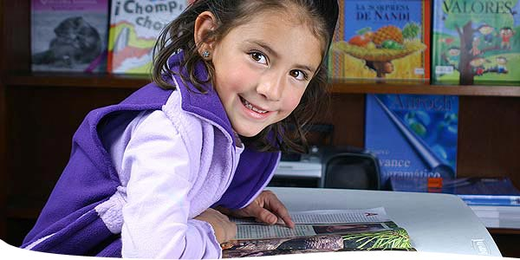
Principis de la conducta humana
vàlids en tots els pobles, societats i cultures de tots els temps
Capacitat per formar-se
Potencialitats
Les característiques especials de cada moment segons l’etapa de desenvolupament
Tendències humanes d’autoconstrucció
L’absorció de l’ambient
Els períodes especialment sensibles per alguns aprenentatges
ÉSSER HUMÀ
necessitats educatives individuals
Observar les necessitats individuals de desenvolupament de cada nen i procurar que les pugui satisfer.
un disseny de l’ambient adaptat

Slide 5
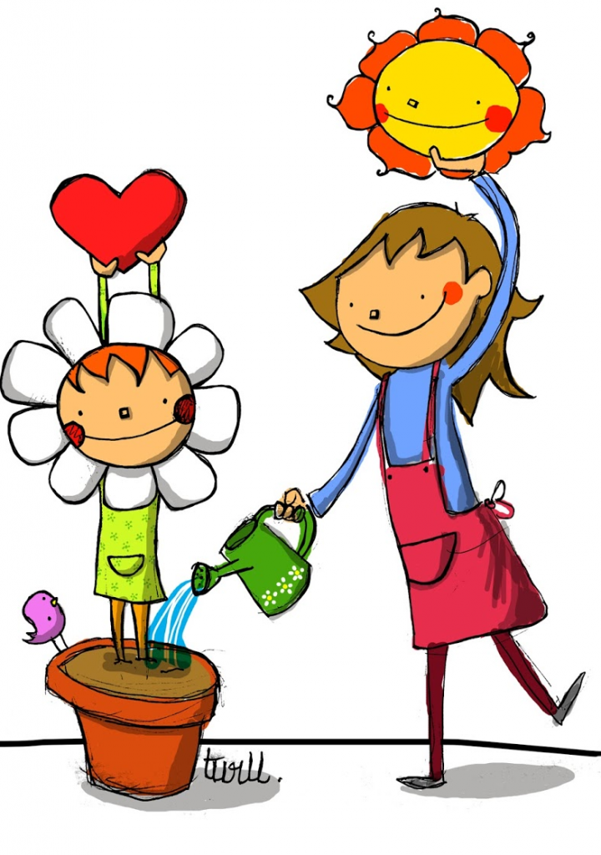
Principis de la conducta humana
vàlids en tots els pobles, societats i cultures de tots els temps
Troba el que necessita en l’entorn?
Desenvolupament: esperat vs amb mancances
Guiatge i llibertat en un ambient que possibiliti al nen
l’autoeducació i l’autocontrol.
Interacció molt productiva:
a nivell individual, social i ambiental

Slide 6
AMBIENTS DIFERENTS SEGONS LES NECESSITATS DE DESENVOLUPAMENT
maduresa
El propi rol a la societat
4a. Etapa
Pensar i entendre per a un mateix
3a. Etapa
18-24 anys
Fer les coses per a un mateix
2a. Etapa
Societat real
12-18 anys
6-12 anys
Vida Social
1a. Etapa
Raonament
0-6 anys
Ment absorbent

Slide 7
CARACTERÍSTIQUES PSICOLÒGIQUES – 6-12 necessitats de desenvolupament
Allunyament de la família
Desenvolupament moral
Salut, força i estabilitat física
Instint de grup
Admiració pels herois
Interès per la cultura/ciències
Desenvolupament de la imaginació
Desenvolupament intel·lectual
Desenvolupament del sentit de responsabilitat
Desenvolupament del poder d’abstracció
Grans treballs

Slide 8
Característiques del treball a educació infantil i primària
EDUCACIÓ INFANTIL | EDUCACIÓ PRIMÀRIA
Cicles llargs de treball ininterromput | ...
Classes amb nens de diferents edats | ...
Ús de la ment absorbent, els períodes sensitius i el refinament dels sentits | Ús de la imaginació, el raonament i la moralitat com a característiques específiques d’aquesta etapa
Descoberta, classificació i nomenclatura de tot el que l’envolta. Fonaments en totes les àrees, lectura, escriptura, matemàtiques... | Currículum il·limitat i universal. Posar en context i relació totes les ciències i elements de l’univers. EDUCACIÓ CÒSMICA.
Adaptació a l’ambient proper. Vida pràctica i gràcia i cortesia. Foment de la independència de l’adult en la vida diària. | Adaptació a tot l’entorn social, cultural i tecnològic. Sortides de l’aula. Going out. Gestió de la vida de la classe...
Treball amb manipulació de materials i moviment. | Continguts presentats amb materials concrets i pas a l’abstracció.
Contacte amb la natura, natura a l’aula i exterior | Contacte amb la natura, medi natural

Slide 9
Característiques del treball a educació infantil i primària
EDUCACIÓ INFANTIL | EDUCACIÓ PRIMÀRIA
Presentacions individuals, treballs en gran grup | Presentacions en grup amb objectius individualitzats.
Ambient a l’aula amb majoria de nens treballant sols amb calma i poc soroll | Ambient a l’aula amb majoria de nens treballant en grups i amb remor i treball cooperatiu
Foment de l’educació de la voluntat | Foment de la responsabilitat vers el seu propi procés educatiu (el diari de treball, l’agenda…)
Llibertat de moviment, de lliure elecció de tasques, de amb qui treballar i la durada, amb els límits de la seva pròpia responsabilitat. | ... No basat en assignació de tasques ni fitxes ni llibres de text a seguir.
Materials preparats especialment amb controls d’error (autoavaluacions) per afavorir el descobriment i el desenvolupament de cada nen. | ..., foment auto gestió i autoavaluació dels aprenentatges. No exàmens.
Foment de treballs constructius amb concentració i el desenvolupament | Foment del treball constructiu. Èmfasi en fer-se preguntes i fer investigació il·limitada amb ús de diferents recursos.
Observació com a eina clau per respondre a cada nen | ...

Slide 10
Ambient que respongui a les necessitats de desenvolupament dels infants de 6 a 12 anys
Ambient respectuós, amable i estimulant
Riquesa de materials i d’oportunitats de recerca i descobriments en totes les ciències i disciplines
Materials per l’autoconstrucció de descobriments amb control d’error
Opcions de diferents tipus d’activitats i llibertat de tria
Foment del treball en equip
Estímul a la iniciativa, participació, autonomia i responsabilitat.
Sortir a fora, explorar la comunitat i l’entorn natural

Slide 11
Tasques del guia
Preparar i tenir cura de l’ambient.
Observar les necessitats, interessos, treball i els obstacles. Registres.
Planificar a partir dels objectius individuals i col·lectius. Llistat d’activitats
Inspirar als infants, connectant-los amb l’ambient. Preparar i fer presentacions (històries, materials, conceptes, propostes...)
Ajudar a la organització individual per la tria de treballs. i al treball en equip. Trobades individuals periòdiques. diari de treball...
Permetre i gestionar la llibertat.
Ser model d’adult respectuós. Fomentar la participació i l’autogestió.

Slide 12
Tasques de l’infant
Ser actiu, fer tasques per descobrir aprendre.
Adonar-se del propi procés d’aprenentatge.
Participar en la gestió i manteniment de l’ambient.
Mostrar-se respectuós y col·laborador amb els companys i l’ambient.
Practicar la planificació, organització i registre dels treballs i activitats. El diari de treball.
Triar els treballs: segons els acords, que siguin interessants per ells, que aportin aprenentatges i descobriments.

Slide 13
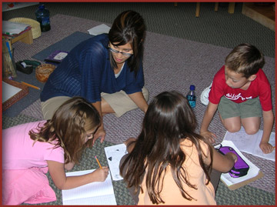
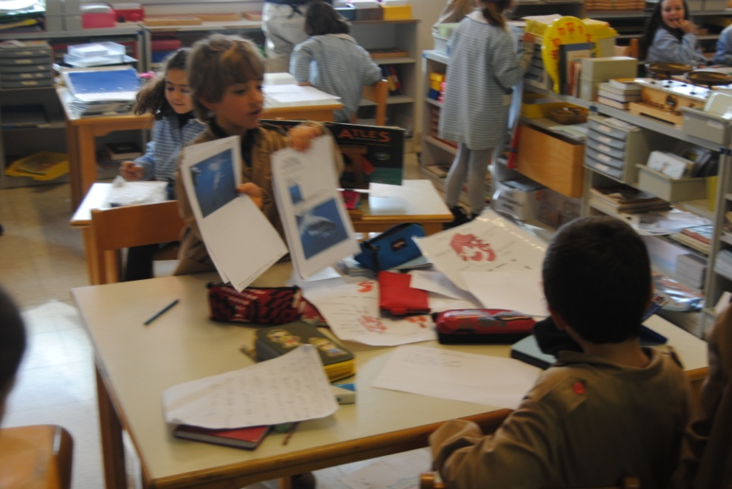
Característiques del treball a primària
Presentacions en grups amb objectius
individualitzats.
Materials preparats especialment amb controls d’error (autoavaluacions) per afavorir el desobriment i el desenvolupament de cada nen.
Foment de la responsabilitat vers el seu propi procés educatiu (el diari de treball, l’agenda…)
Llibertat de moviment, de lliure el·lecció de tasques.
Èmfasi en fer-se preguntes i fer investigació il·limitada amb ús de diferents recursos.

Slide 14
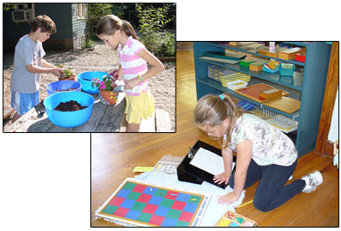
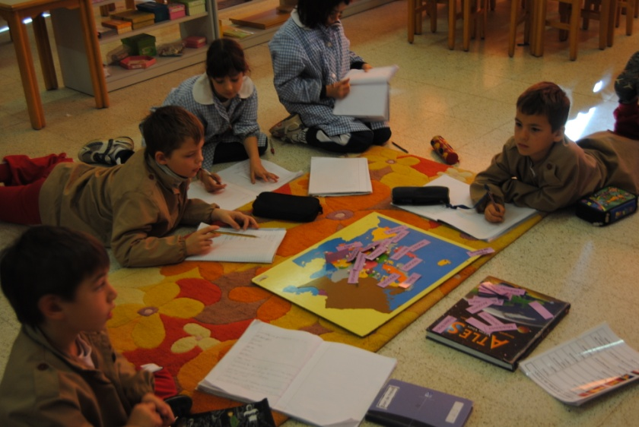
Característiques del treball a primària
Cicles llargs de treball interromput
Classes amb nens de diferents edats. Per tal d’evitar la competència, per afavorir més possibilitats de progressar, per crear un ambient familiar, un bon aprenentage social...
Continguts presentats amb materials concrets que portin a fer descobriments i relacionar diferents conceptes.
Currículum il·limitat i universal. Posar en context i relació totes les ciències i elements de l’univers.
Utilització de la imaginació per a ajudar a l’abstracció i la comprensió del món.

Slide 15
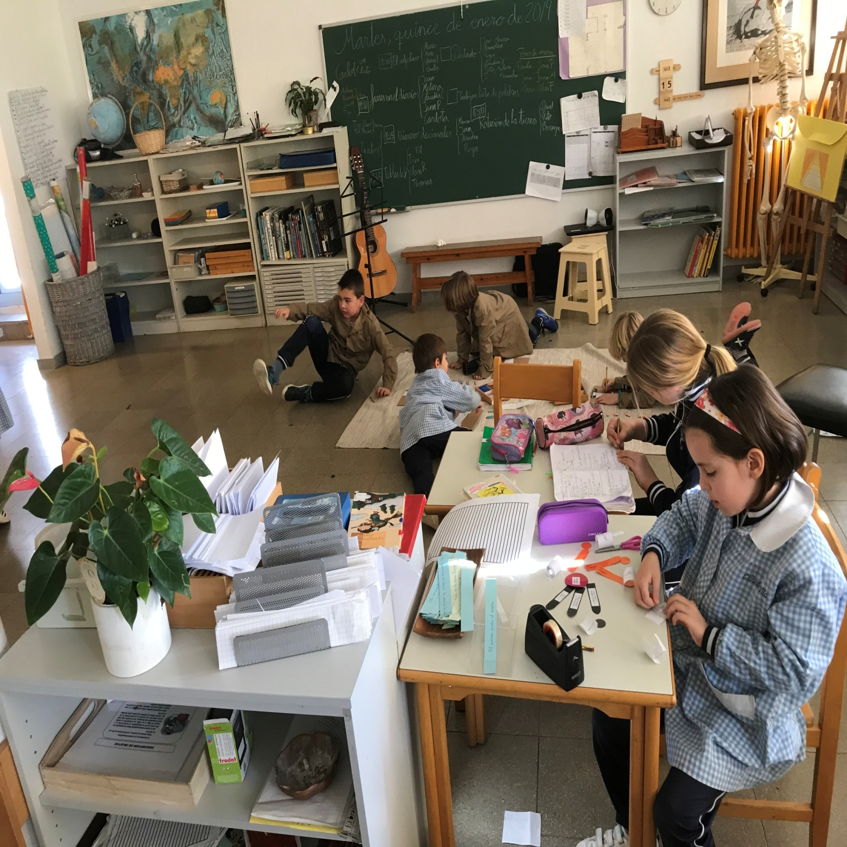

Slide 16
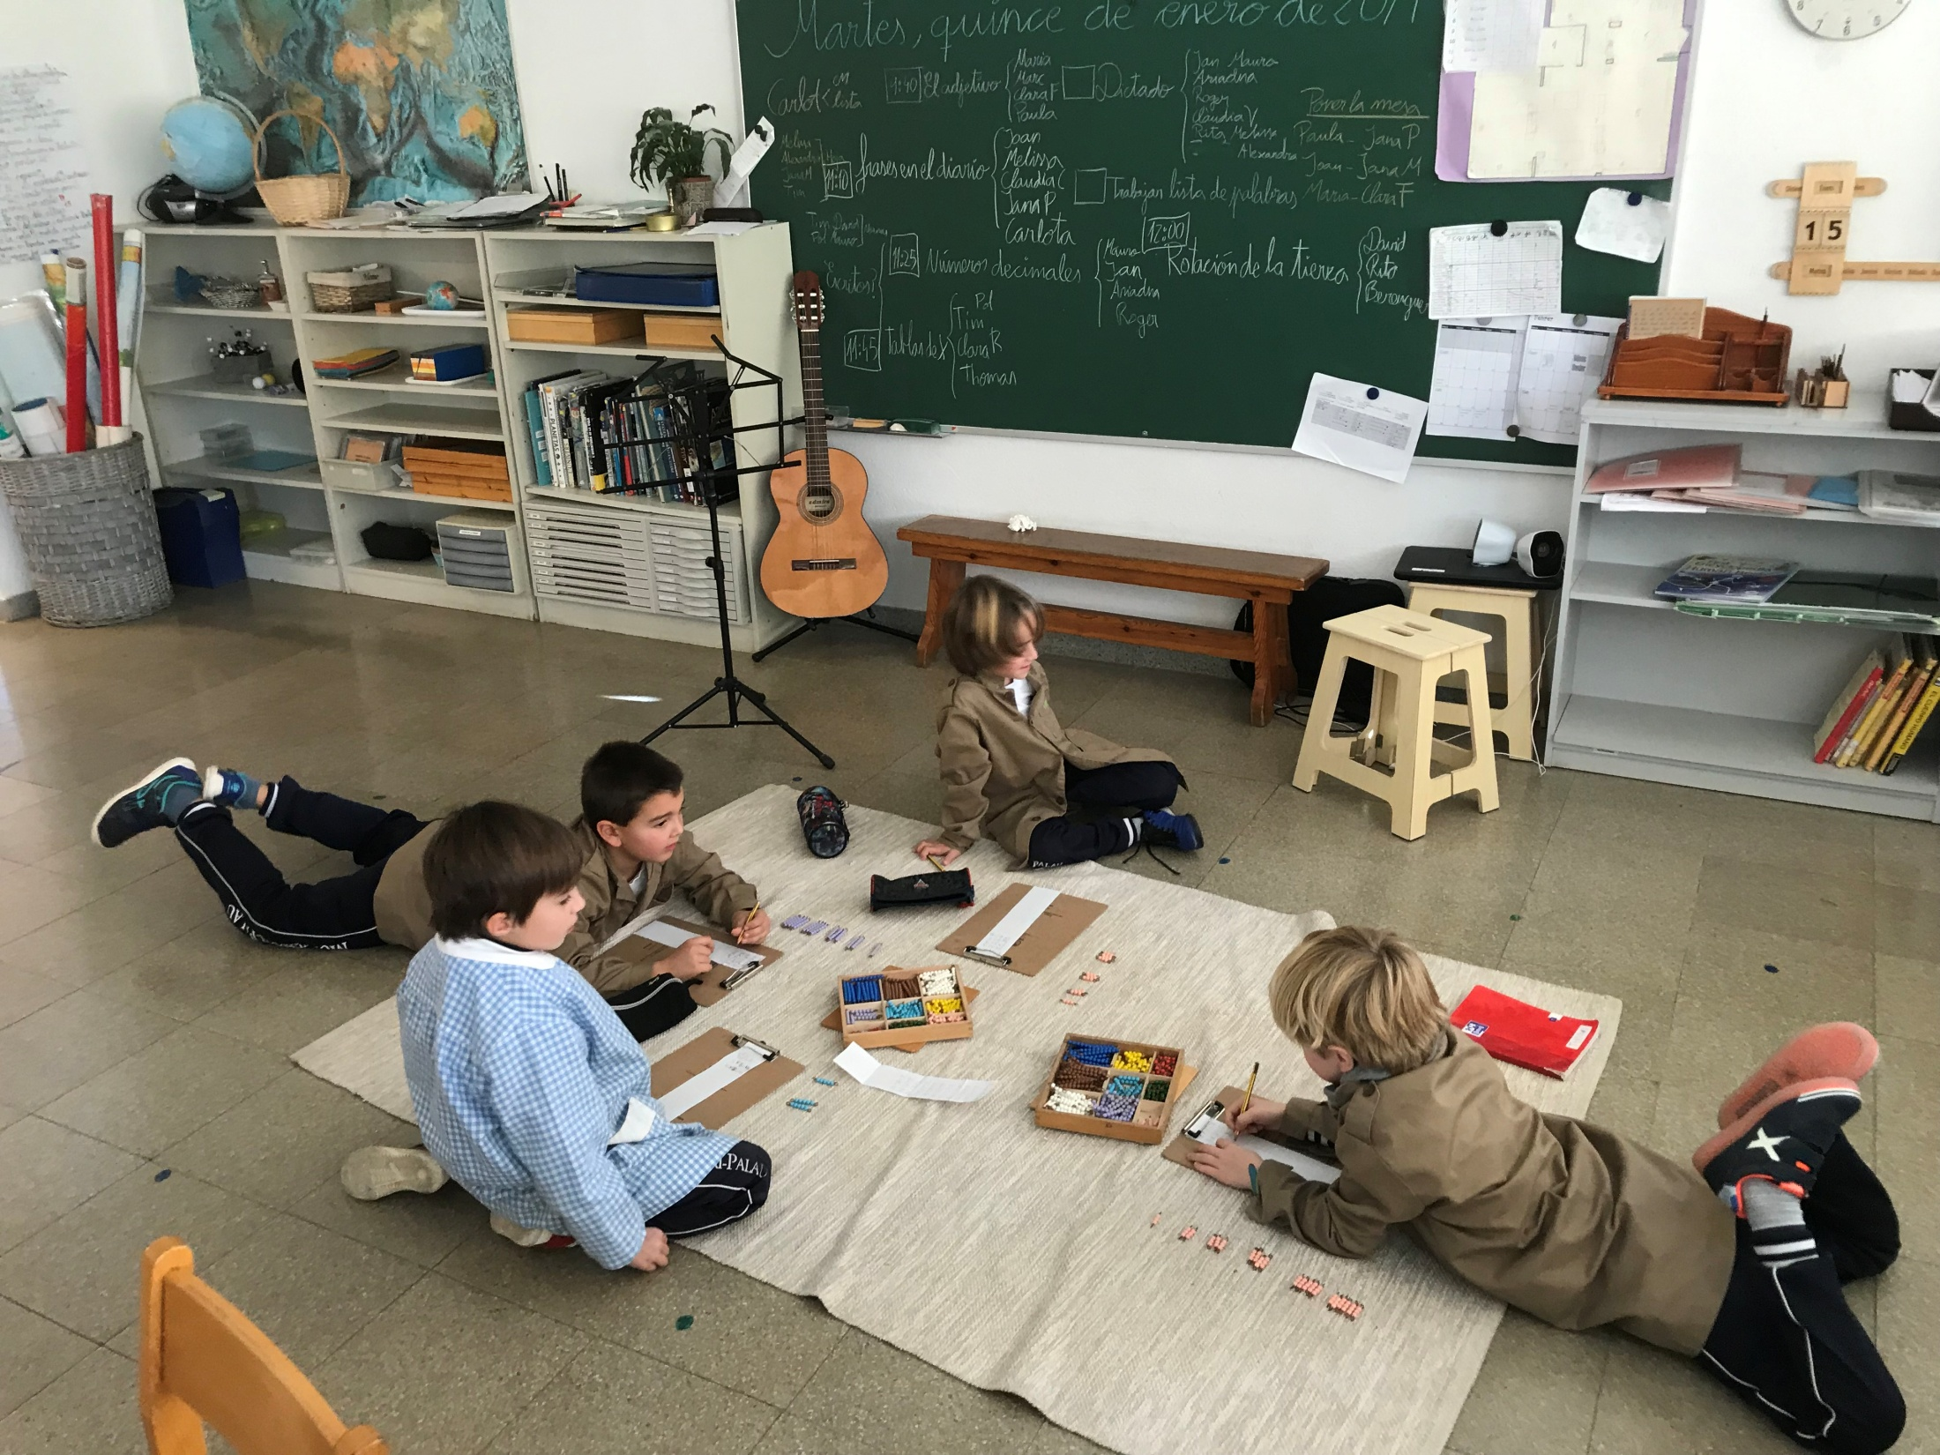

Slide 17
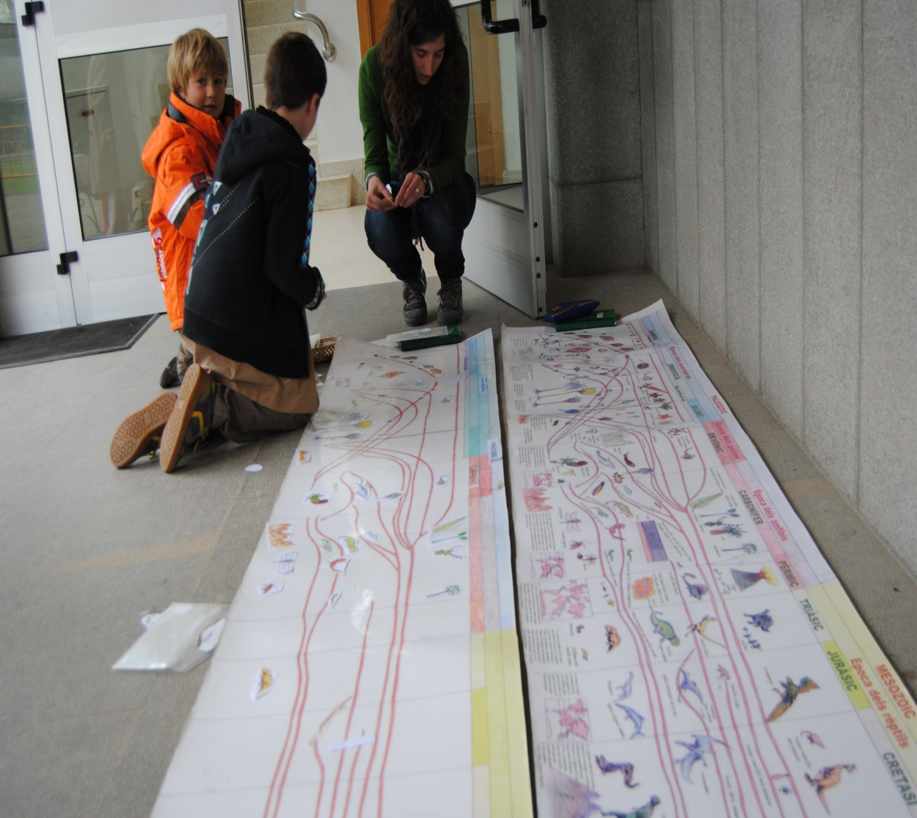

Slide 18
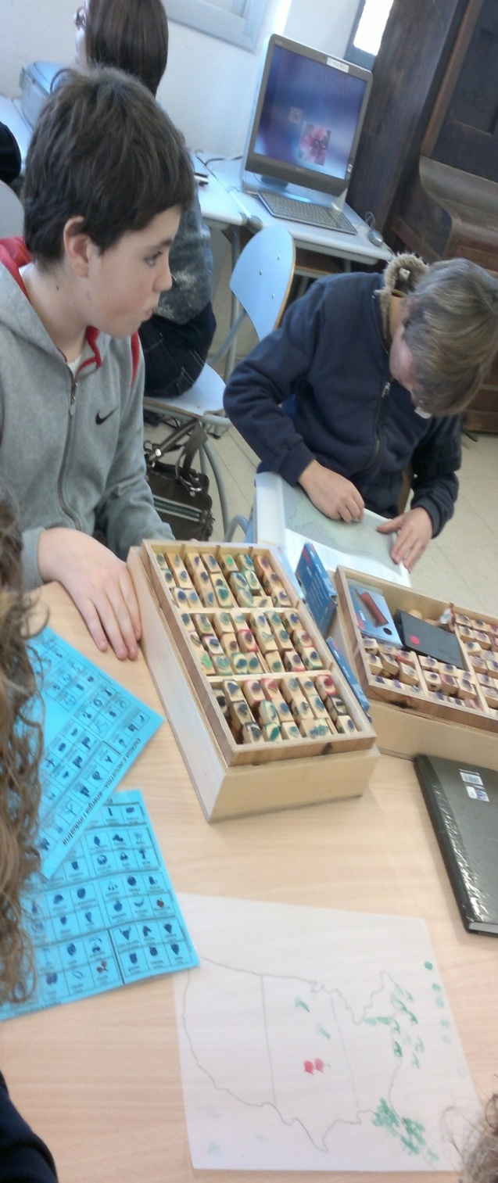
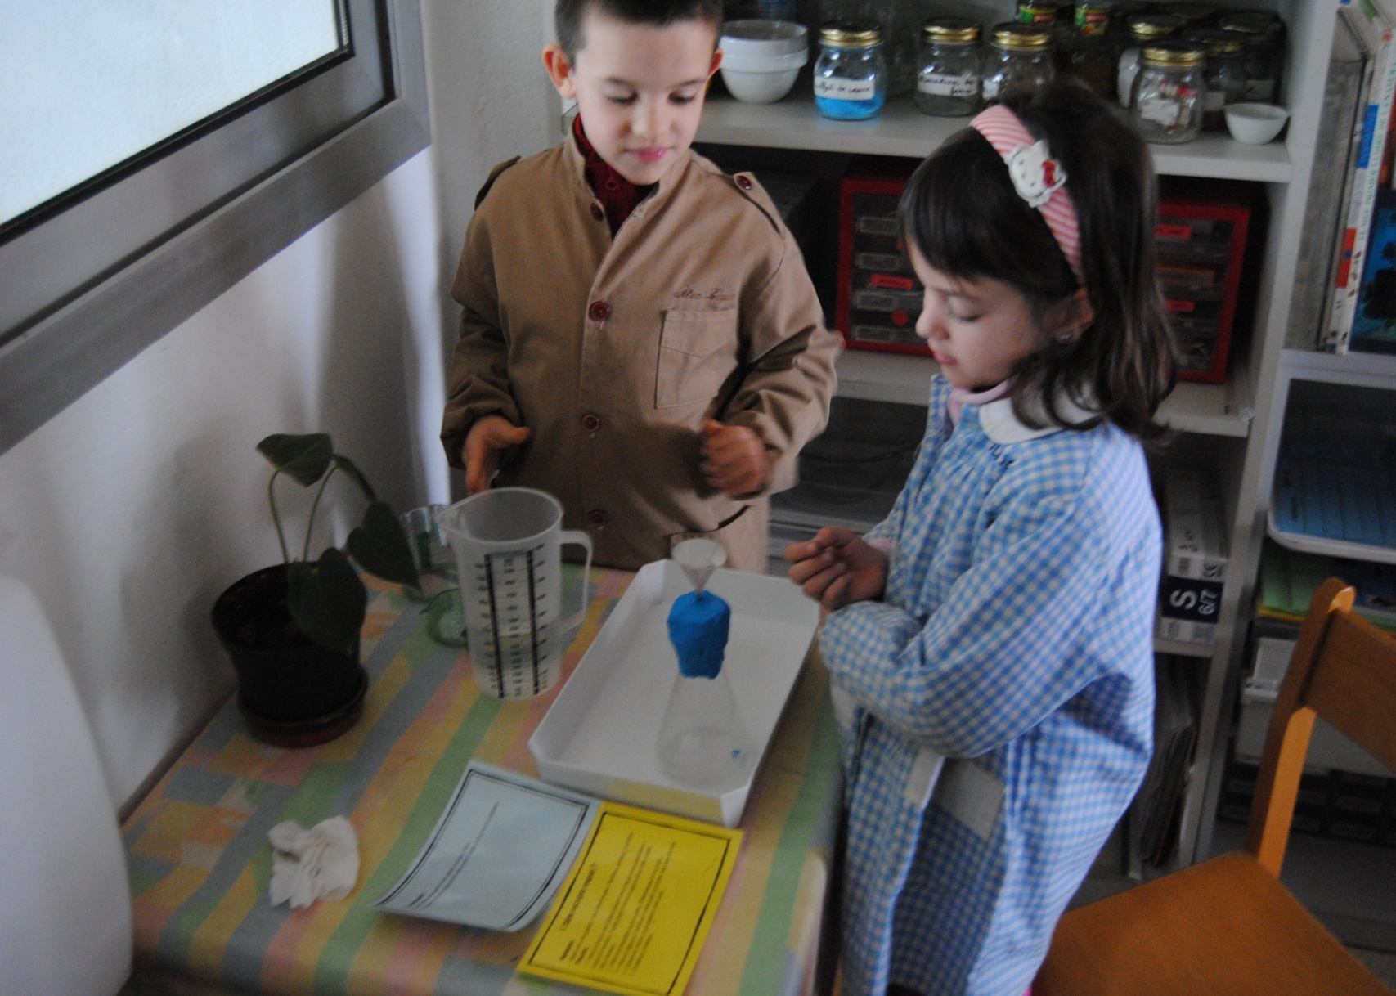

Slide 19
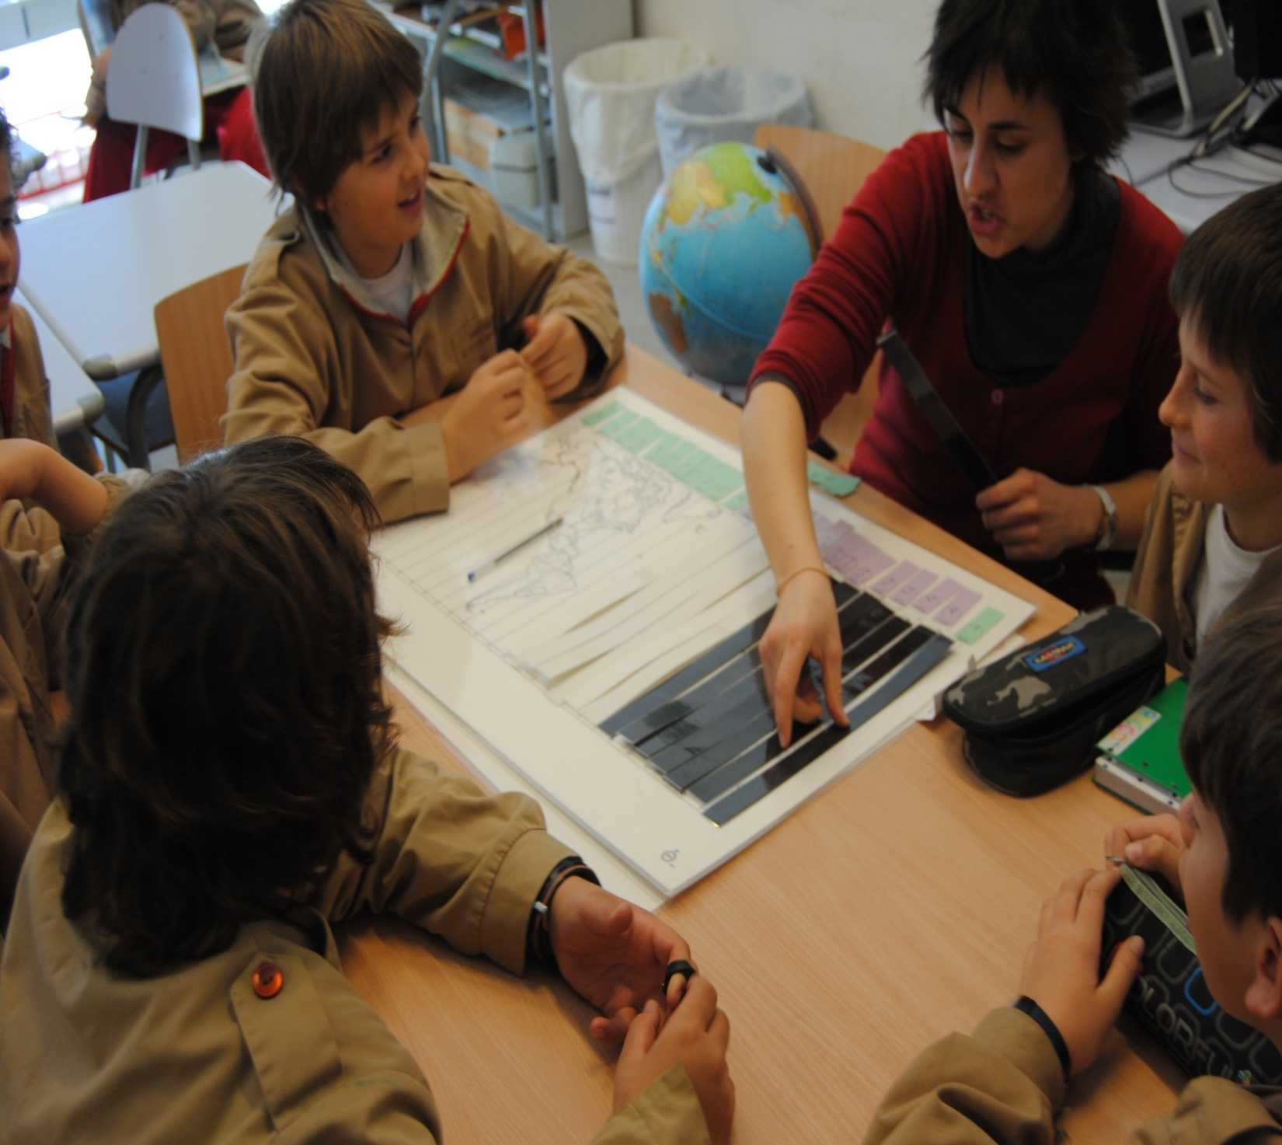

Slide 20
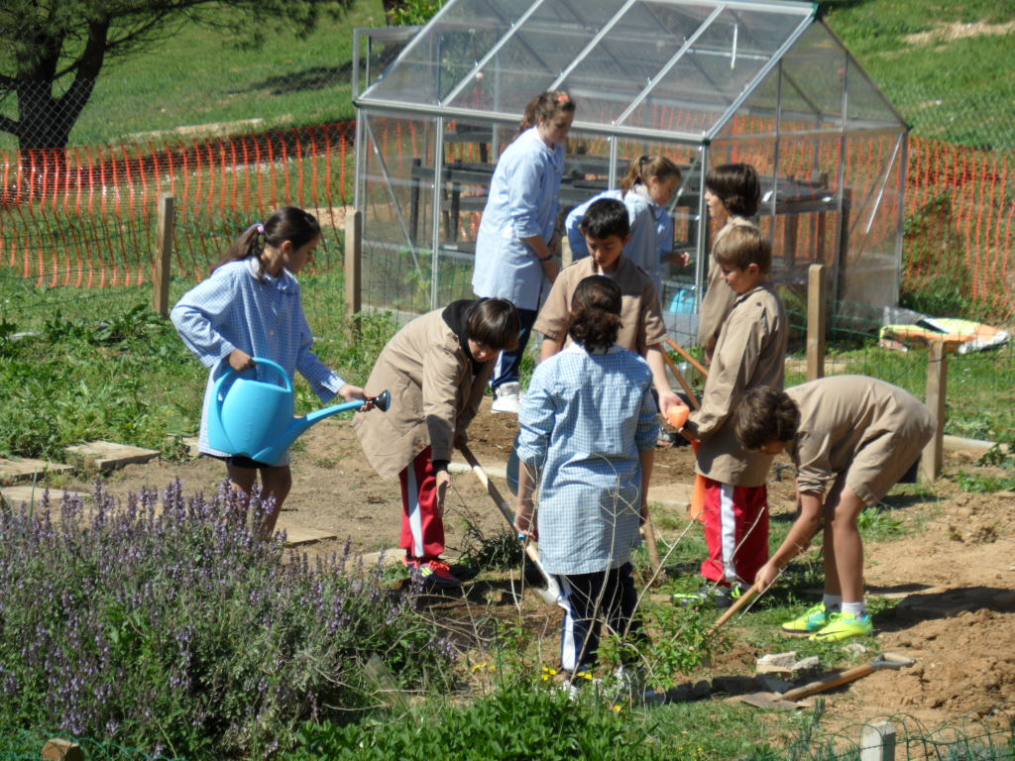
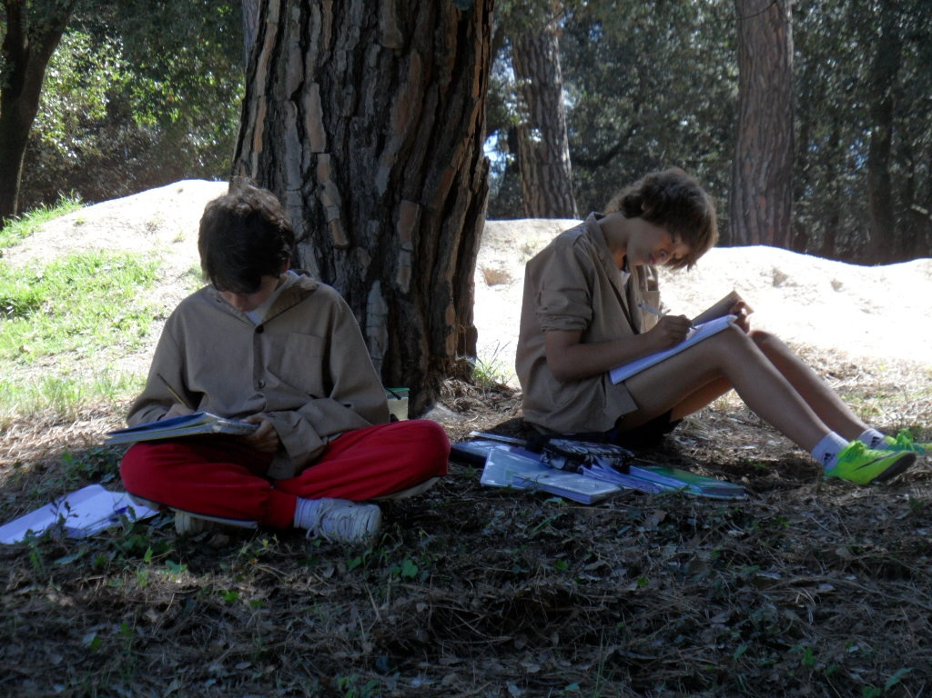

Slide 21
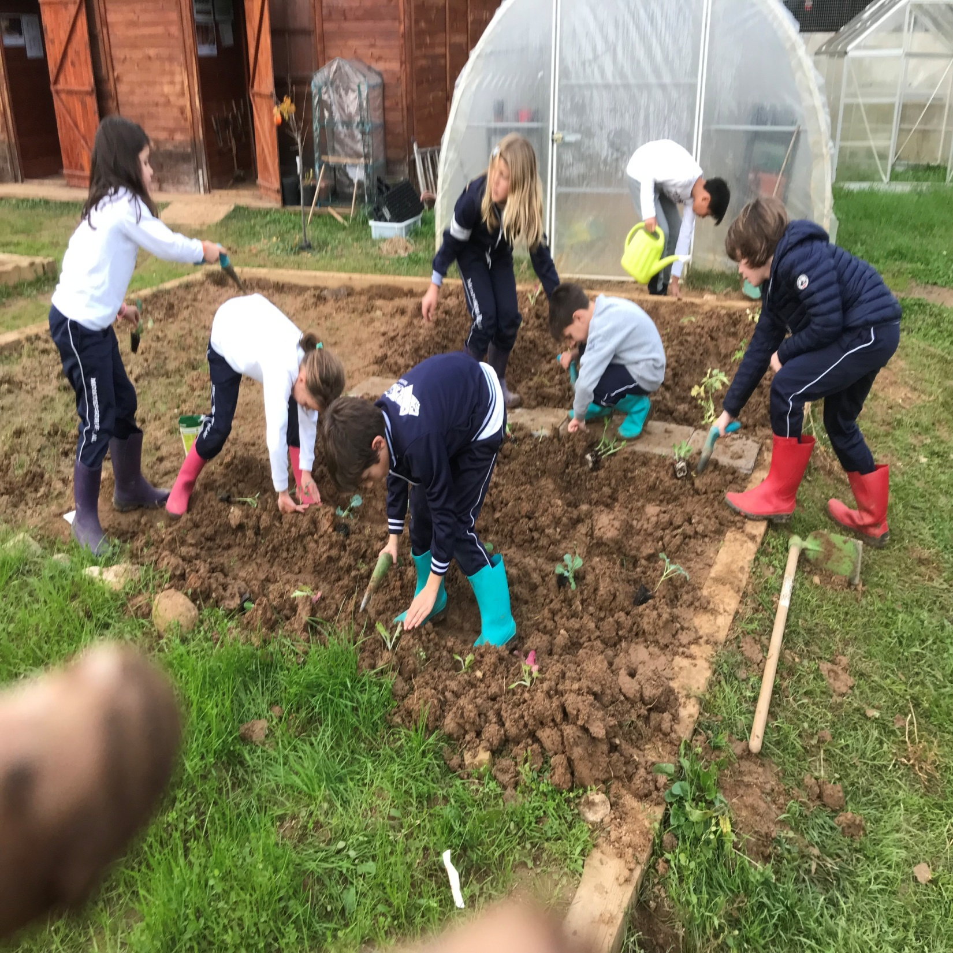

Slide 22
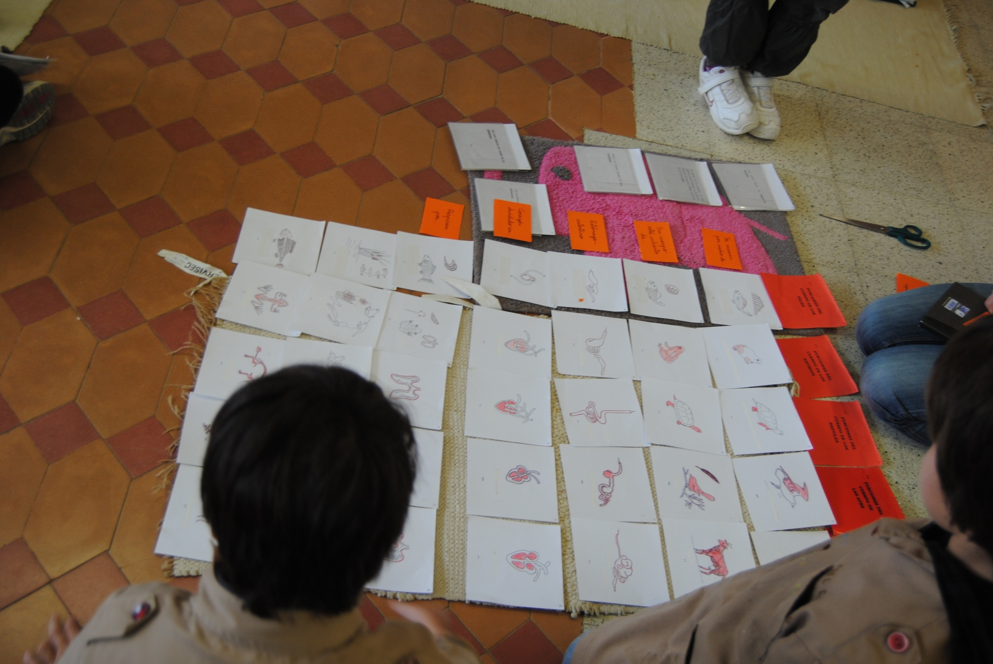

Slide 23
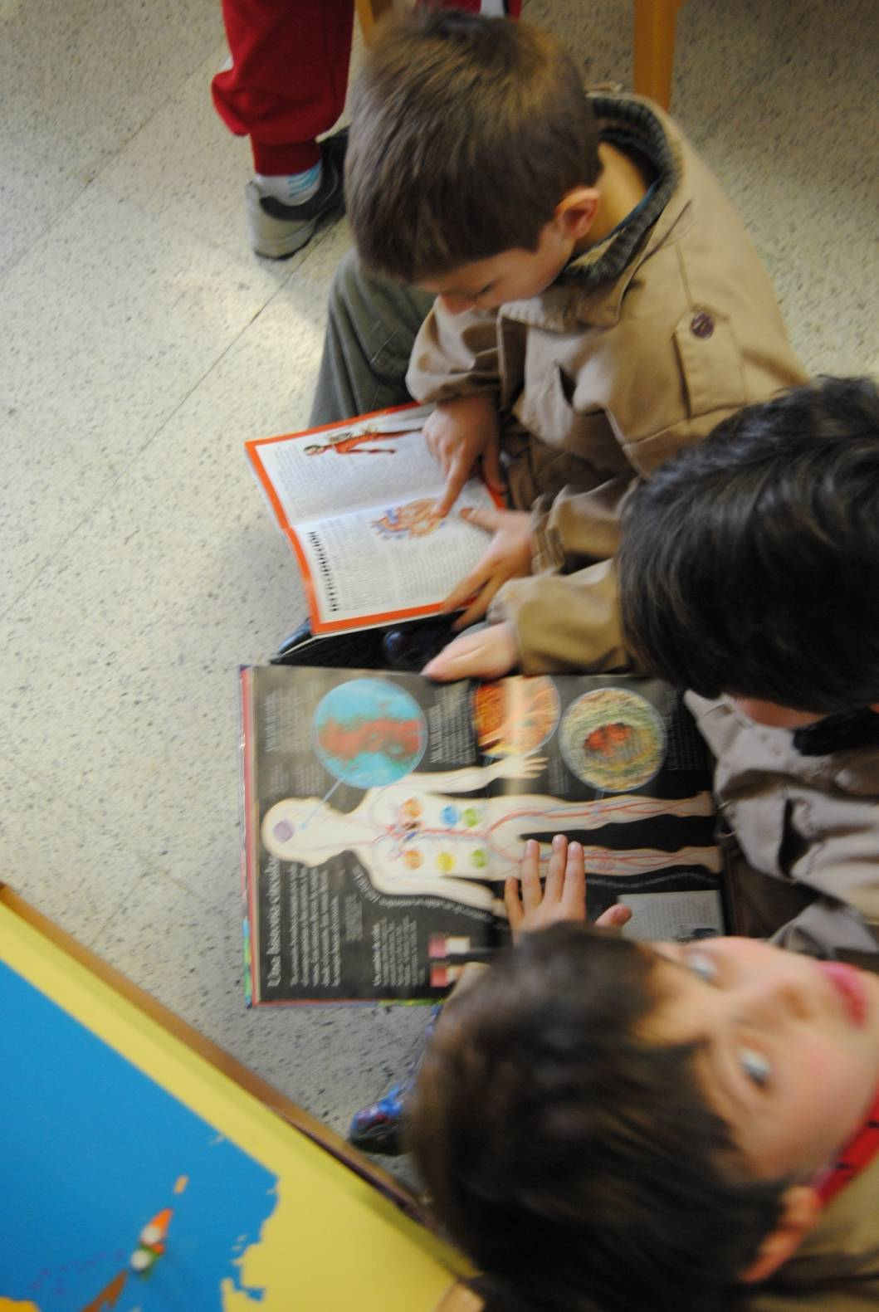
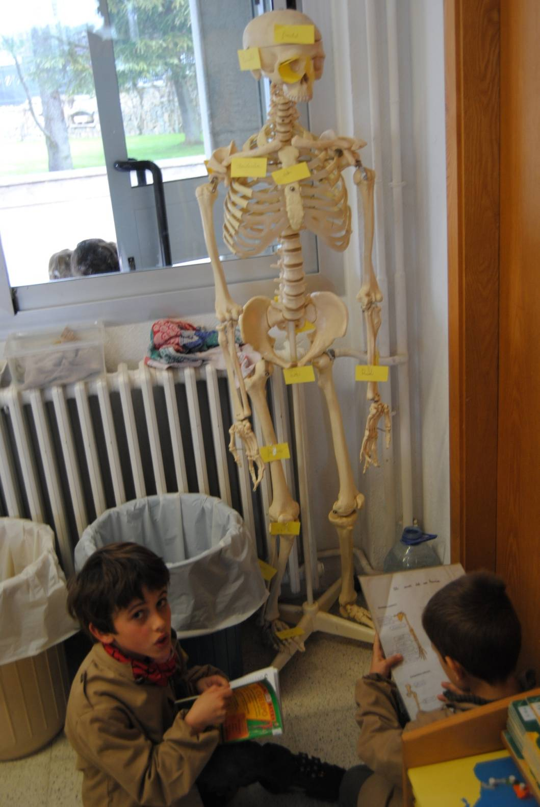

Slide 24
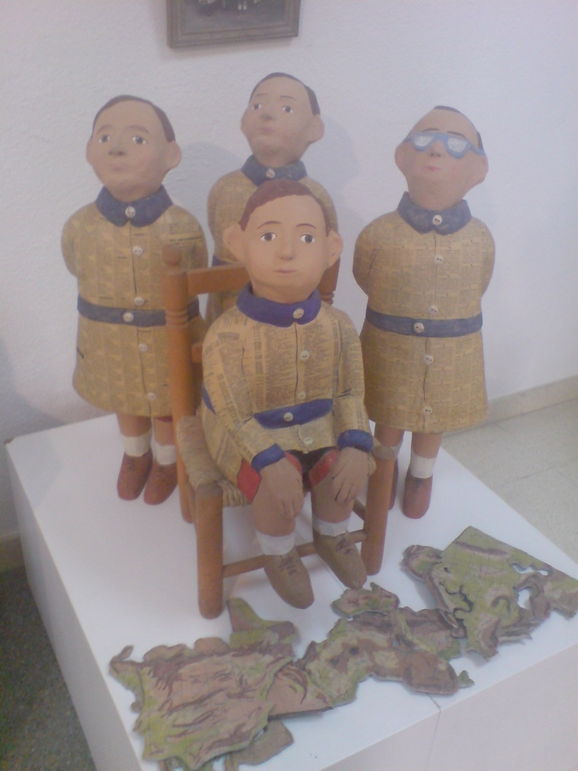
Anàlisi comparatiu de la pedagogia Tradicional i de la pedagogia Montessori aplicats a la primària

Slide 25
Quadre comparatiu
Anàlisi científic (antropològic) de l’educació i l’aprenentatge
Escola tradicional
Escola Montessori
Acció sobre el grup d’alumnes.
Acció sobre l’alumne.
Atenció al gran grup.
Atenció a la diversitat d’alumnes.
Continguts limitats al curs i al professor.
Continguts sense límit de curs i professor.

Slide 26
Quadre comparatiu
Anàlisi científic (antropològic) de l’educació i la motivació
Escola tradicional
Escola Montessori
La iniciativa del treball a realitzar parteix del professor.
La iniciativa del treball a realitzar parteix de l’alumne.
La motivació s’inicia en el professor.
La motivació s’inicia en l’alumne.
Professor dóna els continguts. L’ambient és secundari.
Professor crea l’ambient per a l’aprenentatge.

Slide 27
Quadre comparatiu
Anàlisi científic (antropològic) de la sociabilitat
Escola tradicional
Escola Montessori
Normalment es treballa sol.
Treball i consolidació de l’aprenentatge en equip.
Competència i comparació.
Cooperació i suport.
Sociabilitat per curs.
Sociabilitat global.
La sociabilitat durant l’esbarjo
La sociabilitat en l’aprenentatge.
L’educació moral tractada a part
L’educació moral integrada a l’aula.

Slide 28
PODEM ARRIBAR A TENIR AQUEST AMBIENT A LES NOSTRES AULES?
SÍ!!! Arreu del món, molt contrastat, escola pública i en tot tipus d’entorns
PROPOSTES i PRÀCTIQUES A MIG CAMÍ: dificultats i beneficis
AMB AMBIENTS DE TARDA N’HI HA PROU?
AMBIENTS POBRES – POBRESA DE CONTINGUTS I OPCIONS
INICIS GRADUALS AMB FORMACIÓ-REFLEXIÓ-ADEQUACIÓ I ACOMPANYAMENT
XARXES D’ESCOLES I PROCÉS FORMATIU COMPARTIT I SIGNIFICATIU PER A CADA CENTRE
Ser model d’adult respectuós. Fomentar la participació i l’autogestió.

